Slide 1


Taller de valoración del documento

Slide 2
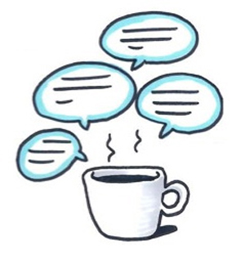
Metodología del taller
Espacio para el diálogo colaborativo, en donde se comparte el conocimiento y la creación de posibilidades para la acción en grupos
The World Café

Slide 3
The World Café
Conexión
Contribución
Comunidad
Acción comprometida
¡Preguntas poderosas sobre cuestiones importantes!

Slide 4

Roles
Relator-Relatora:
Permanece en la mesa
Hace unas síntesis de cada pregunta
Transmite el trabajo realizado de los otros grupos a los nuevos integrantes de la mesa
Presenta las conclusiones en la plenaria
Grupo de trabajo
Aportan y participan con sus experiencias
Cambian de sitio una vez han terminado las preguntas y se les indica.

Slide 5
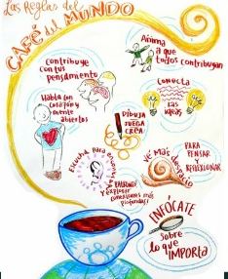
A considerar:
Aporte ideas
Sea respetuoso
Escuche con atención
Utilice todas las herramientas que tiene a disposición (rotafolios, documento físico, documento digital)
Se establecen una guía de preguntas que permita generar ideas, acuerdo, caminos de acciones creativas e innovadoras.
En la medida de los posible, no utilicemos el celular

